Slide 1

Урок естествознания
2 класс
Подготовила и провела:
Смолькина Е.В.

Slide 2
Задание № 1
1 группа :ыборким
2 группа:sм@и#кFр&б*ы$
3 группа:ирбмыко
4 группа: РкоБыМи

Slide 3
МИКРОБЫ
вредные
злые
маленькие
страшные

Slide 4
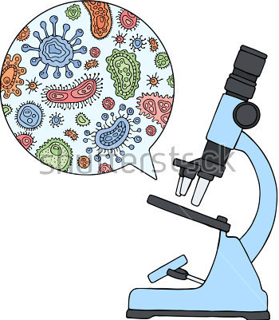
Словарь Ожегова
Микробы - мельчайший, преимущественно одноклеточный организм, различимый лишь в микроскоп.

Slide 5
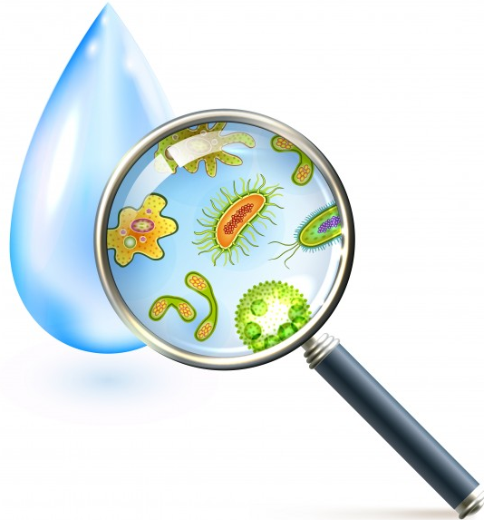
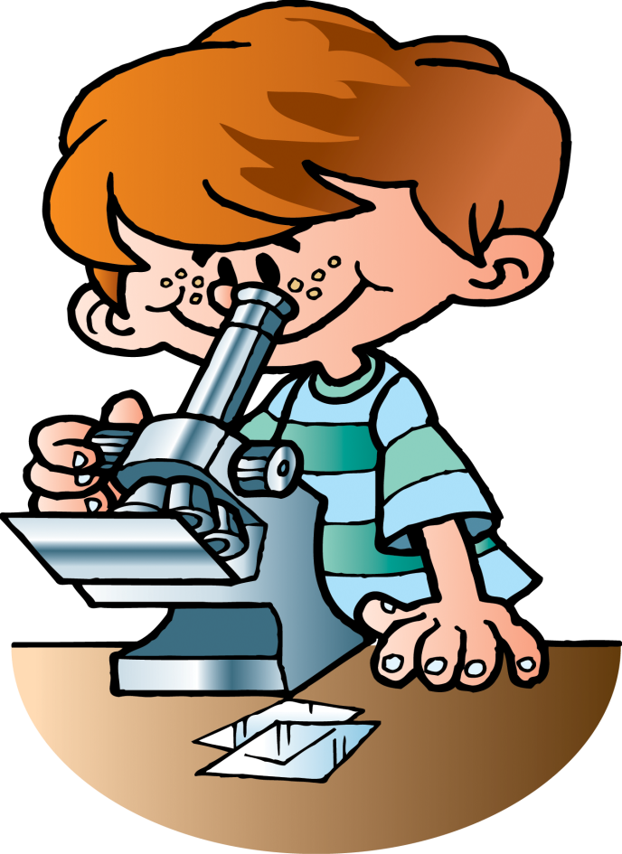
Работа в лабораториях
Задание № 2

Slide 6
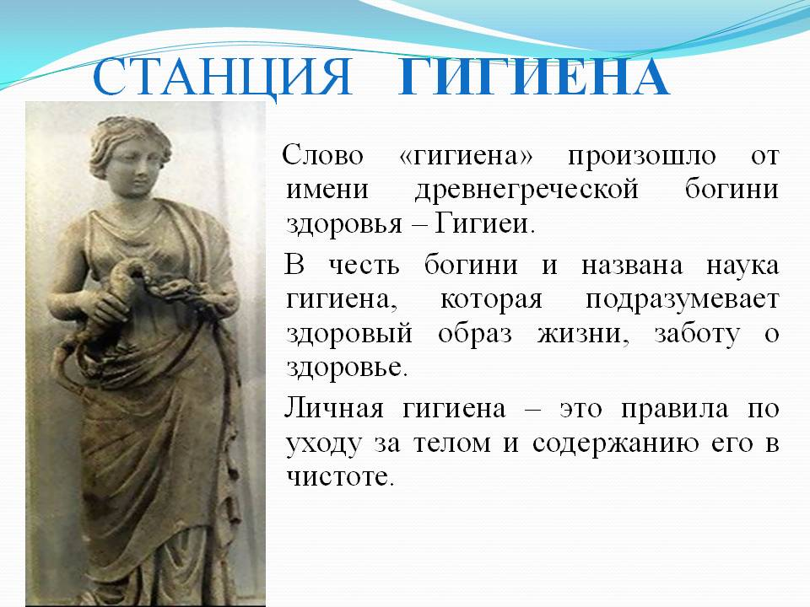
ГИГИЕНА
Слово «гигиена» произошло от
имени древнегреческой богини
здоровья – Гигиеи. В честь
богини и названа наука гигиена,
которая подразумевает здоровый
образ жизни, заботу о здоровье.
Личная гигиена – это правила по
уходу за телом и содержанию его в
чистоте.

Slide 7
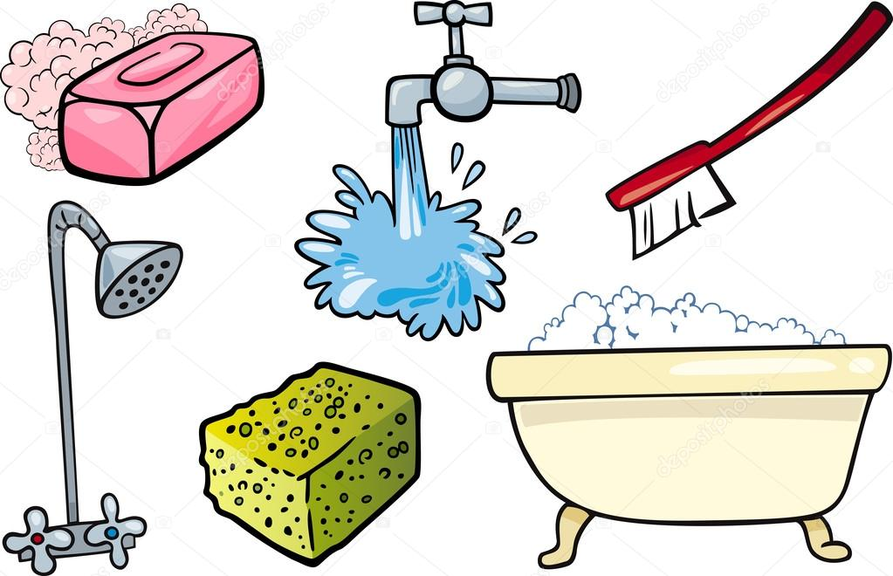
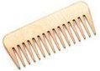
Задание № 3
Отгадай загадки

Slide 8
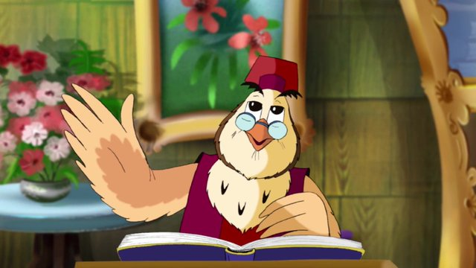
Физминутка
Уроки тетушки Совы

Slide 9
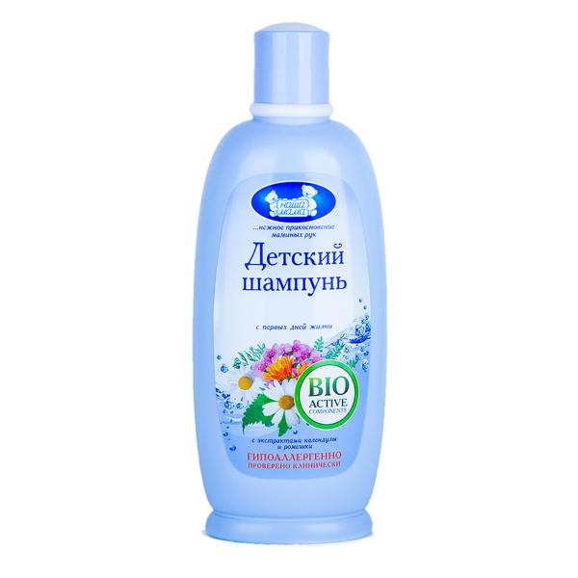
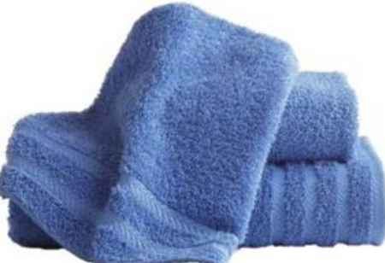
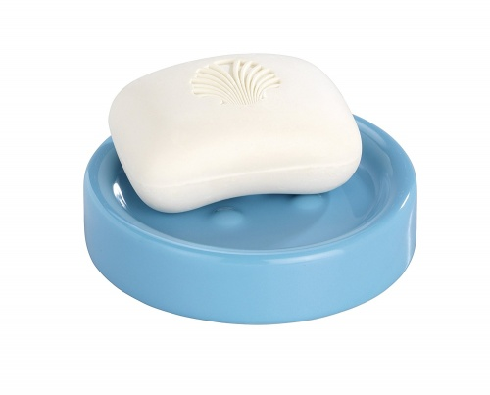
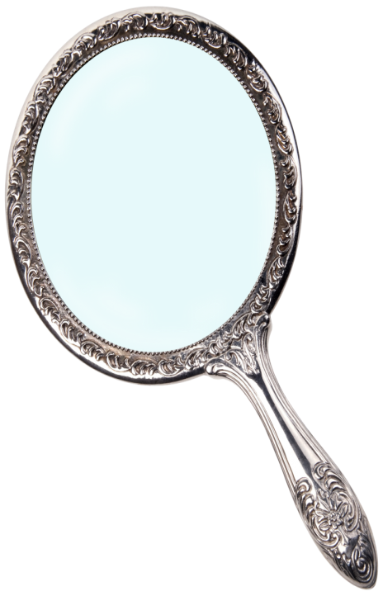
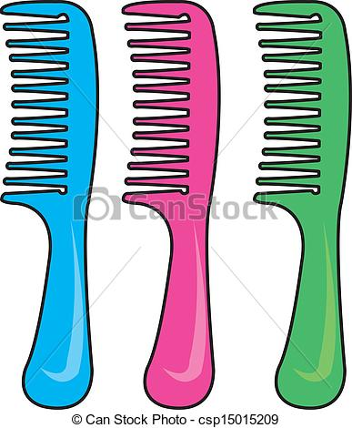
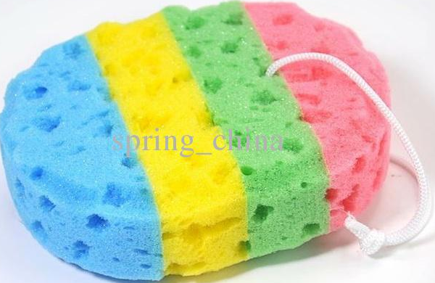
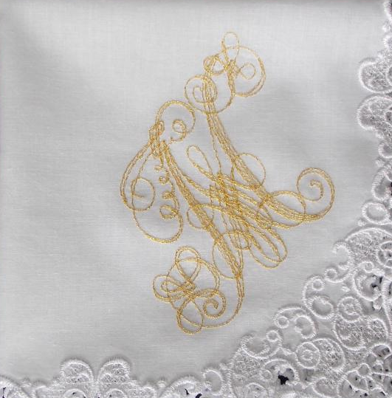

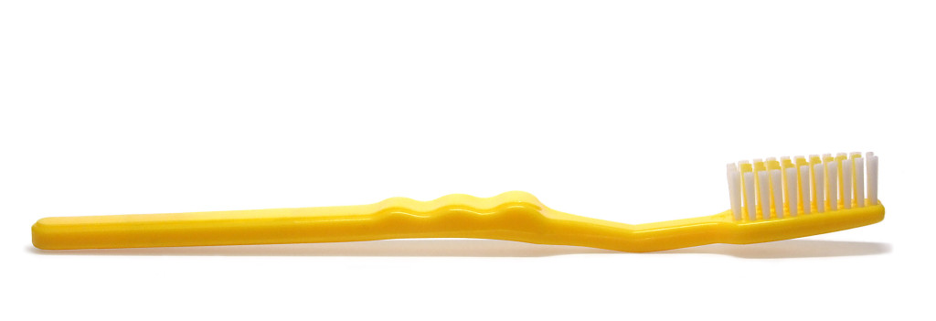
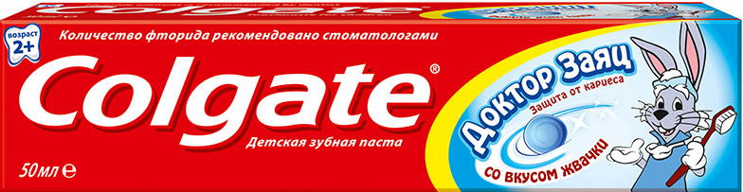
Задание № 4

Slide 10
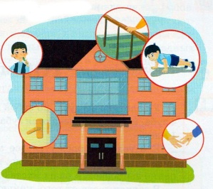
Личная гигиена и школа

Slide 11
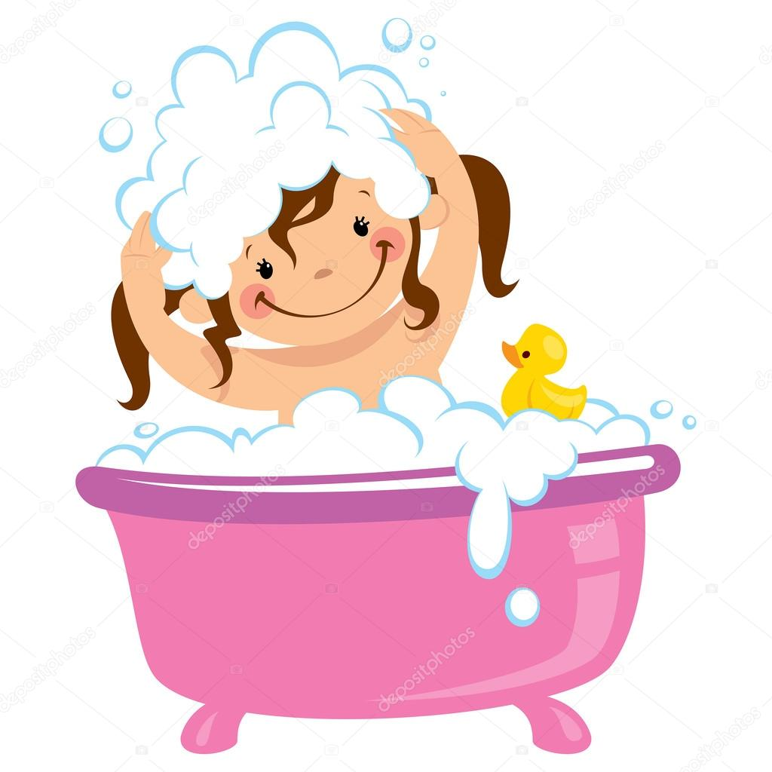
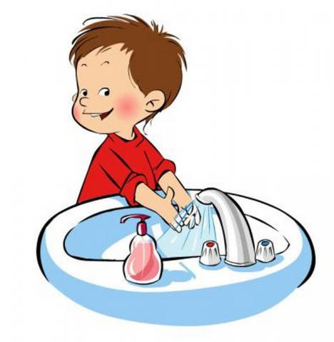
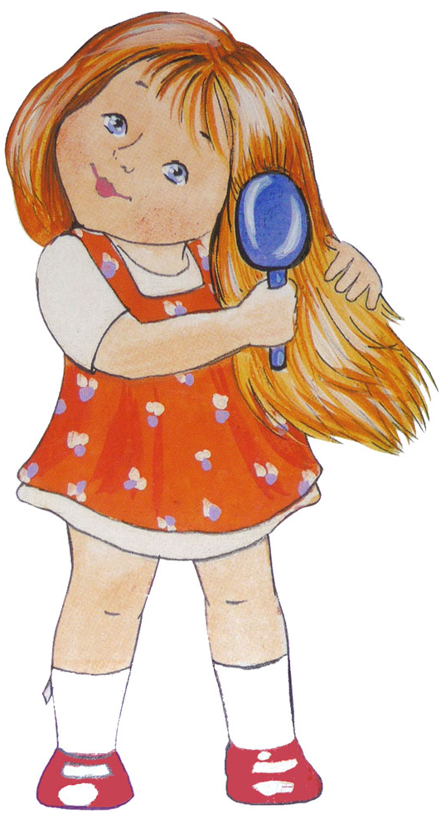
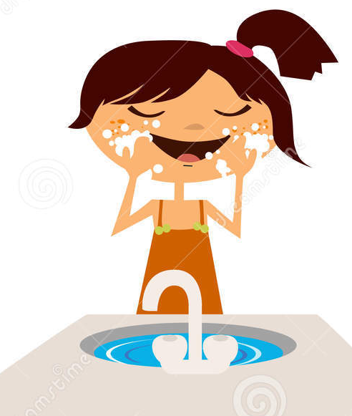
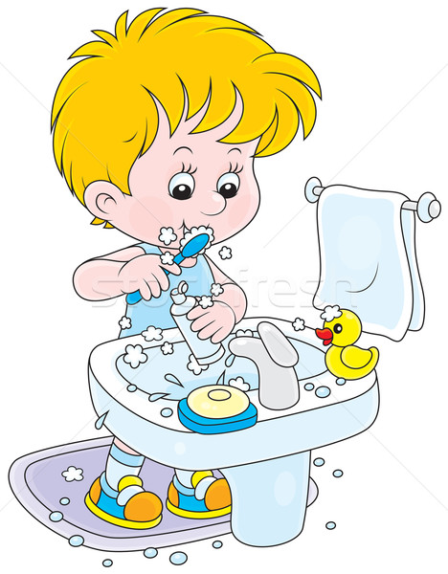
Правила личной гигиены

Slide 12
Рефлексия
«Незаконченное предложение»
Сегодня я узнал …..
Было интересно …..
Было трудно …..
Я выполнял задания …..
Я научился ……
Меня удивило ….
Урок дал мне для жизни …..
Мне захотелось ….

